Slide 1

介绍福州闽清
黄元烨 24281006

Slide 2


目录
闽清县概况
闽清县旅游景点介绍
闽清县特色美食推荐
闽清县文化活动与民俗风情

Slide 3

01
闽清县概况

Slide 4
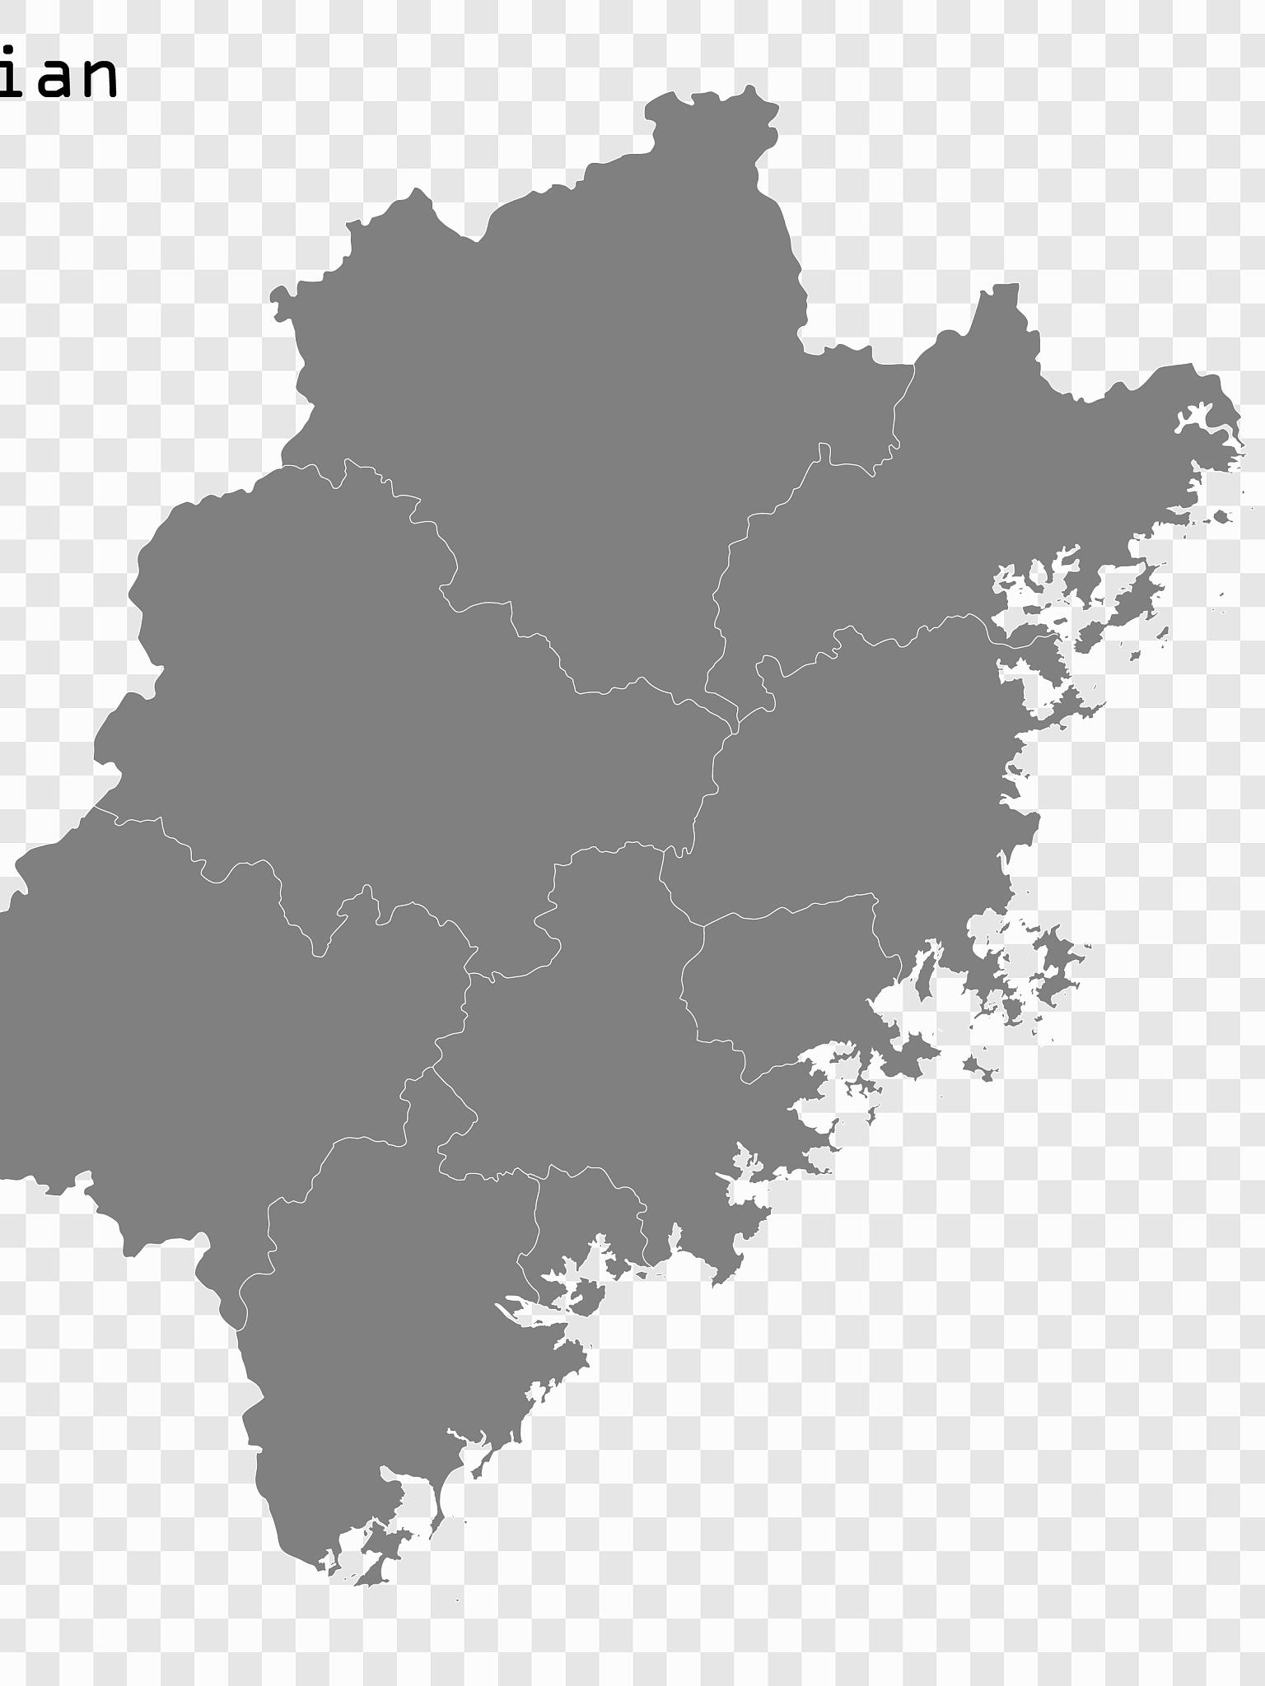
地理位置与行政划分
01
地理位置
闽清县位于福建省中部，福州市西北部，闽江下游，东邻闽侯县，西毗尤溪县，南接永泰县，北与古田县交界。
02
行政划分
闽清县下辖11个镇、5个乡，包括梅城镇、梅溪镇、白樟镇、金沙镇、白中镇、池园镇、坂东镇、塔庄镇、省璜镇、雄江镇、东桥镇，以及云龙乡、上莲乡、三溪乡、桔林乡、下祝乡。
03
政府驻地
梅城镇溪滨路1号。

Slide 5
历史文化背景
历史文化底蕴深厚
闽清县历史悠久，文化底蕴深厚，是福建省重要的历史文化名县之一。这里曾经是古代闽越国的领地，留下了丰富的历史文化遗产。
名胜古迹众多
闽清县境内拥有众多名胜古迹，如宏琳厝、黄杨岩、四乐轩等古建筑群，以及白岩山、水口电站等自然与人文景观，吸引了大量游客前来游览。
民间文化丰富多彩
闽清县的民间文化也十分丰富多彩，包括独特的传统手工艺、地方戏曲、民间舞蹈等，展现了当地人民的智慧和才情。这些民间文化不仅是当地人民的宝贵财富，也为游客提供了深入了解当地文化的机会。

Slide 6
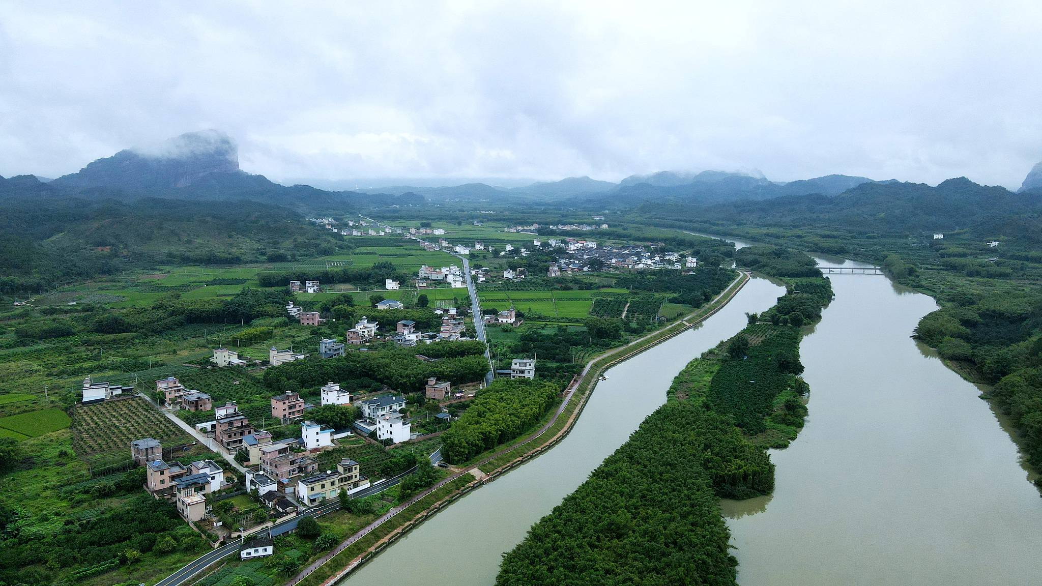
自然环境与资源
地貌特征
01
闽清县地势总体西北高、东南低，以低山丘陵为主，山间谷地错落分布，形成许多小盆地。
气候条件
02
属中亚热带季风气候区，四季分明，夏长冬短，雨量充沛且集中，光照充足。
水资源
03
境内河流纵横交错，水网密布，主要河流有梅溪、金沙溪、芝溪、文定溪等，水资源丰富。

Slide 7
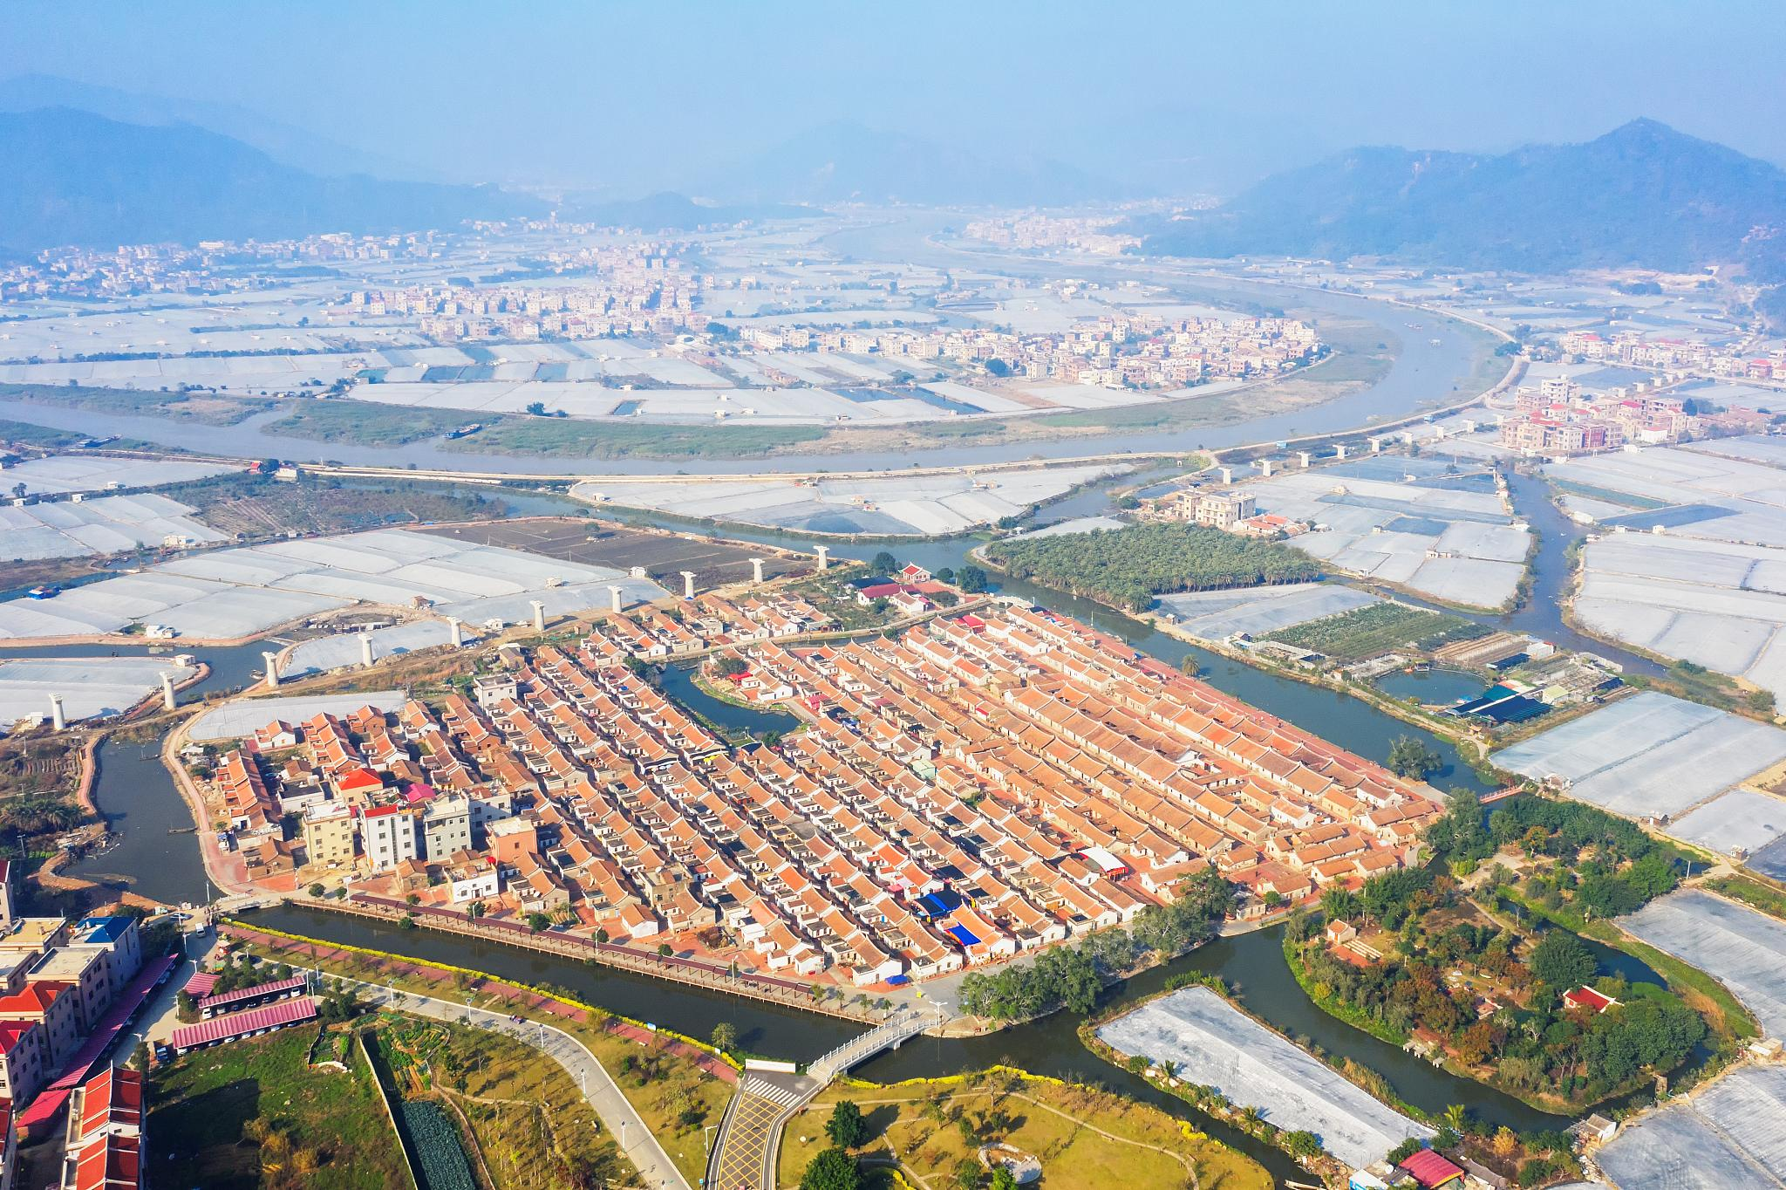
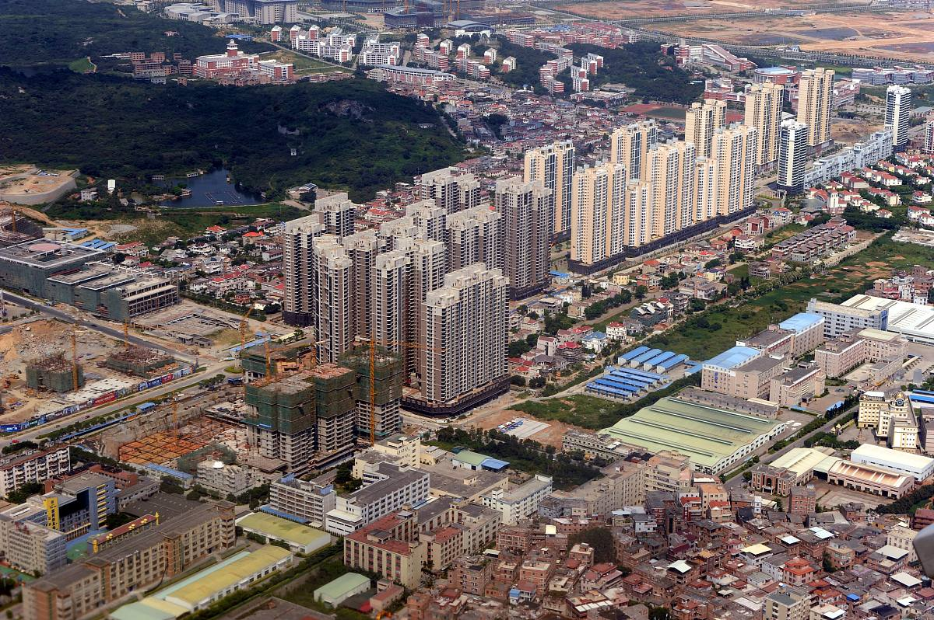
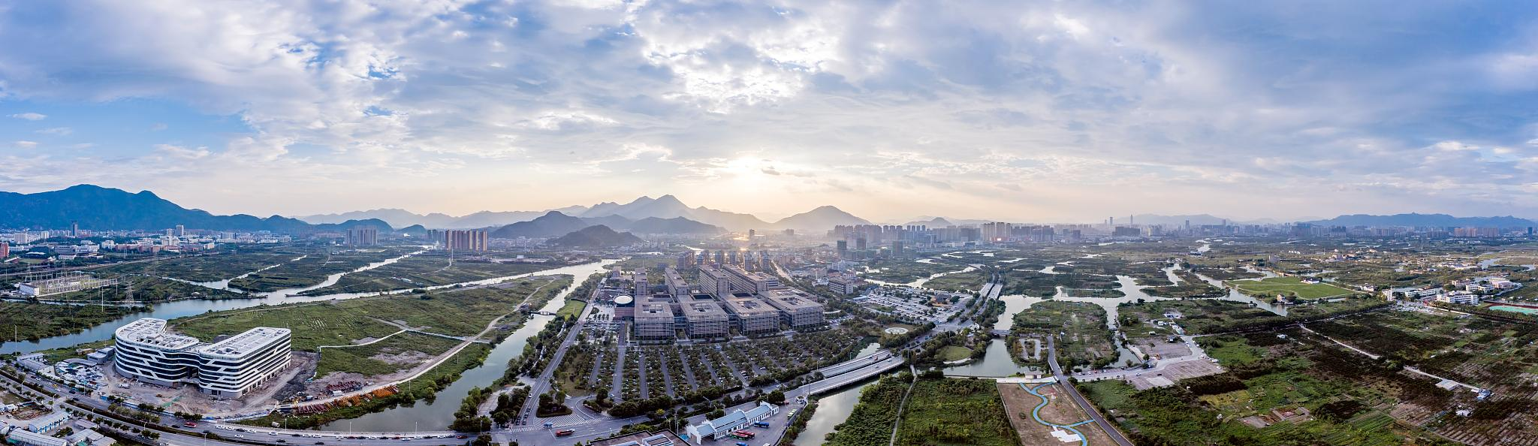
经济发展状况
产业结构优化
经济实力增强
投资环境改善
闽清县积极推进产业结构调整，大力发展高新技术产业、现代服务业和现代农业，形成了较为完善的产业体系。
近年来，闽清县经济持续增长，地区生产总值和财政收入稳步提高，经济实力不断增强。
闽清县不断优化投资环境，加大招商引资力度，吸引了一批国内外知名企业落户，为县域经济发展注入了新的活力。

Slide 8
02
闽清县旅游景点介绍

Slide 9
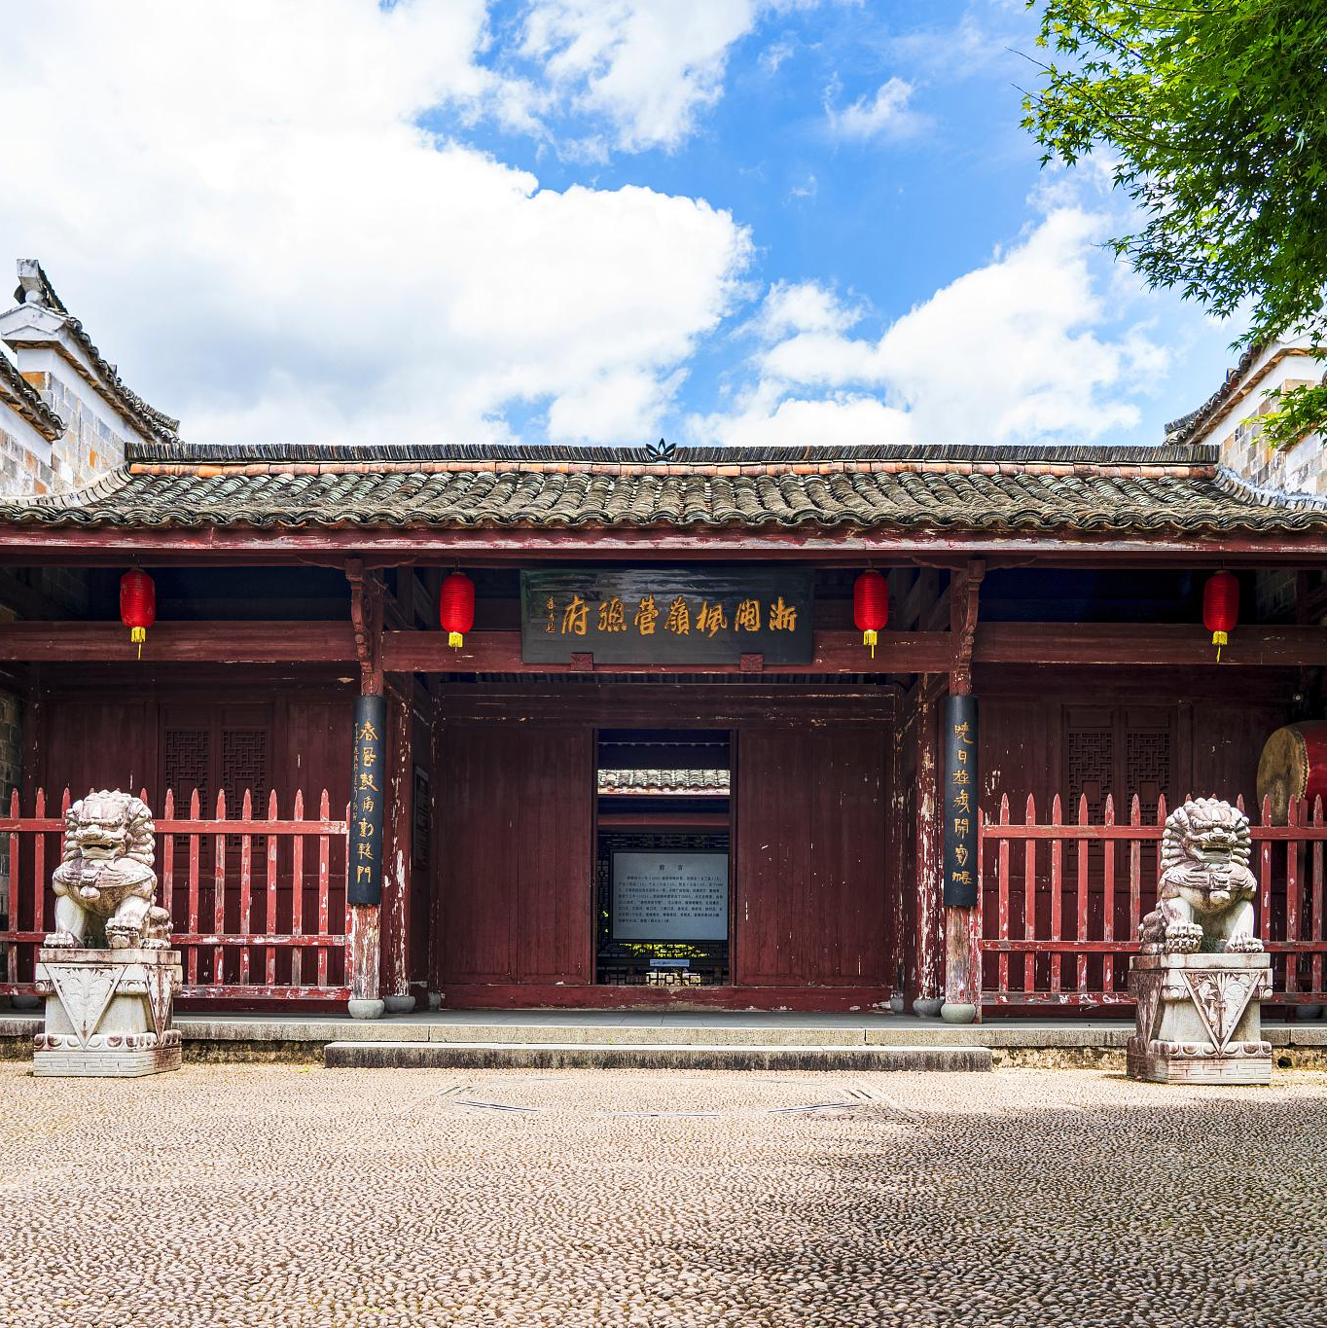
宏琳厝景区
古建筑风貌
宏琳厝是一座保存完好的古建筑群，展现了明清时期的建筑风格和工艺水平，是游客感受古代生活氛围的好去处。
文化底蕴深厚
景区内不仅建筑精美，还承载着丰富的历史文化底蕴，反映了当地的历史变迁和人文精神。
周边环境优美
宏琳厝周边自然环境优美，山清水秀，为游客提供了一个舒适宜人的旅游环境。

Slide 10
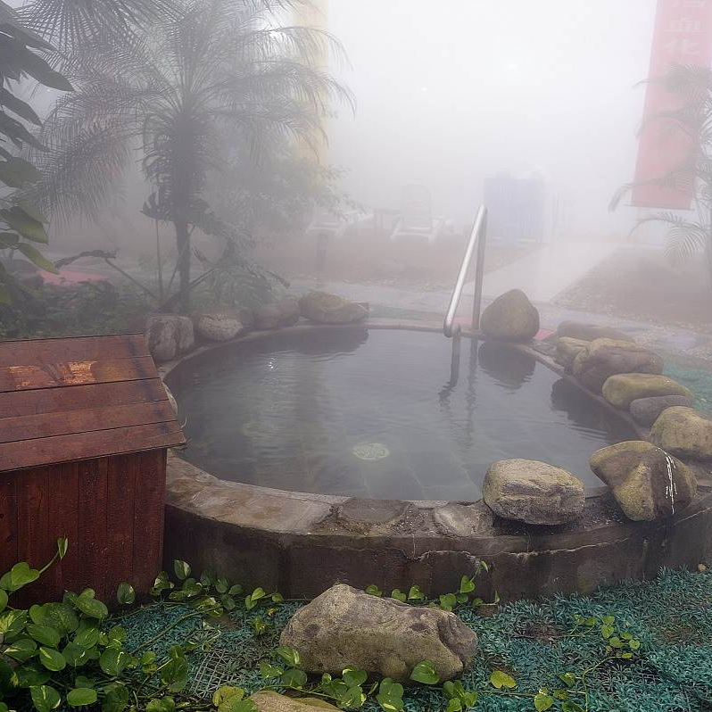
黄楮林温泉景区
景区环境
景区内绿树成荫，空气清新，山水相映成趣，为游客提供了一个放松身心的理想场所。
温泉特色
黄楮林温泉景区以天然优质温泉闻名，泉水清澈透明，富含多种对人体有益的矿物质和微量元素。
配套设施
景区内设有多个大小不一的温泉泡池，以及温泉SPA、健身房等休闲娱乐设施，满足游客多样化的需求。

Slide 11
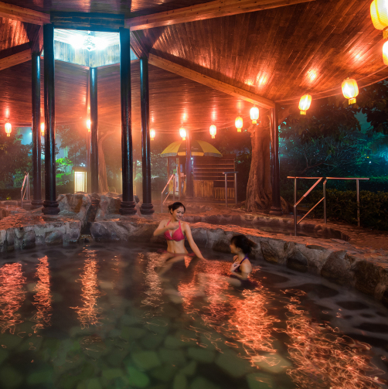
七叠温泉景区
温泉特色
七叠温泉景区以其丰富的温泉资源和优美的自然环境而闻名，温泉水质清澈透明，富含多种对人体有益的矿物质和微量元素。
休闲设施
景区内设有多个温泉泡池，包括露天泡池、室内泡池等，同时配备有休闲中心，提供按摩、推拿等多种放松身心的服务。
周边景点
游客在享受温泉之余，还可以游览周边的山水景观、探访历史文化遗址，体验闽清县的独特魅力。

Slide 12
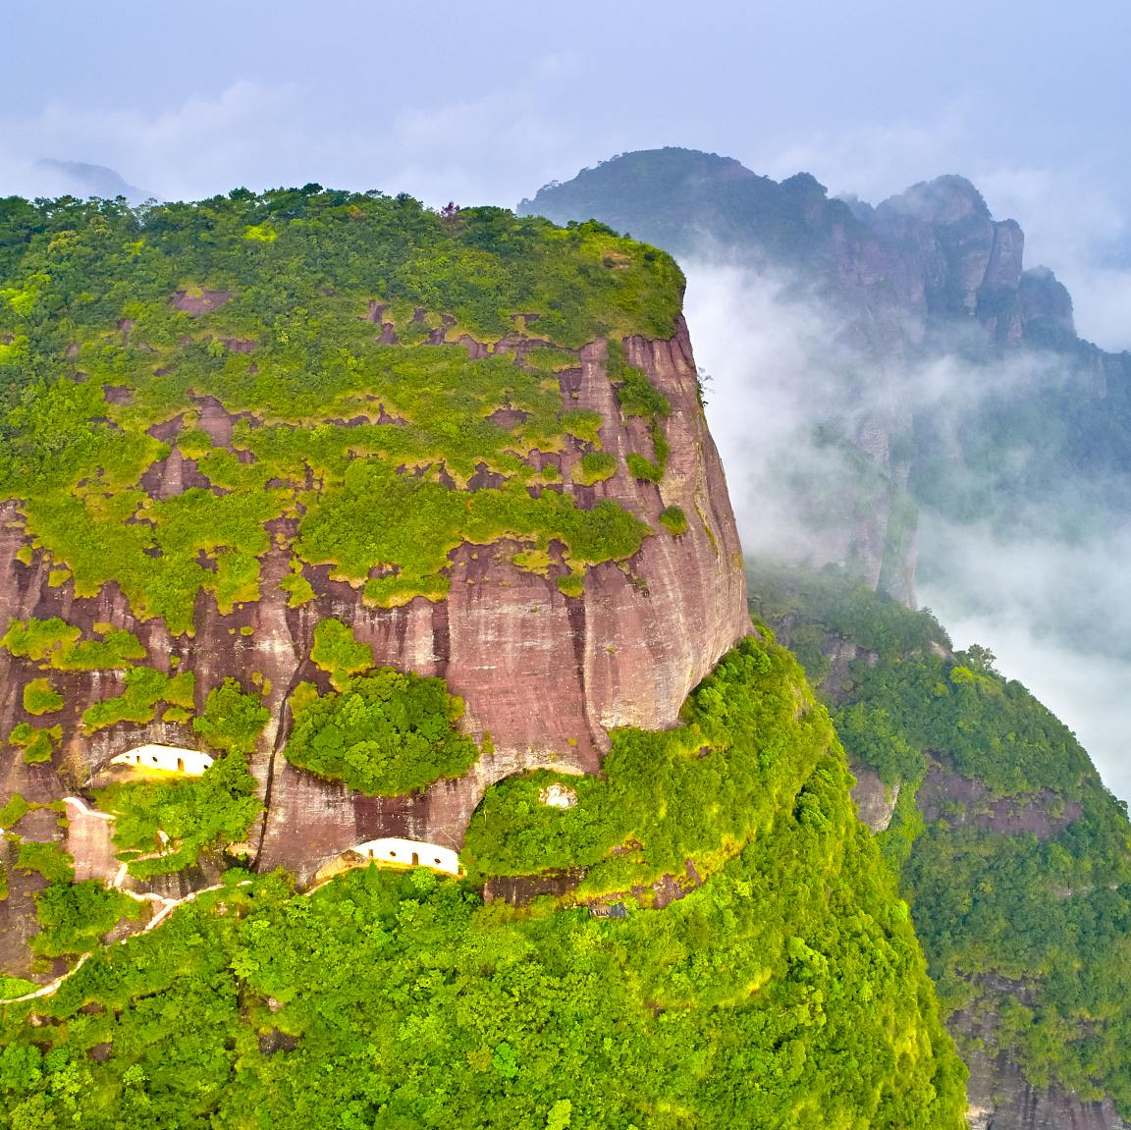

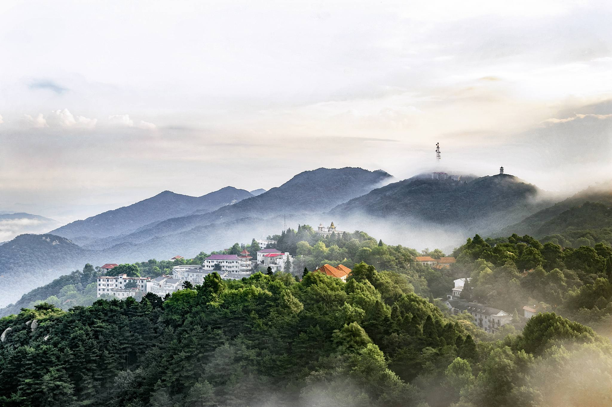
白云山景区
自然景观
人文历史
旅游设施
白云山景区以险峰怪石、奇洞幽谷等自然景观为特色，山势雄伟，景色秀丽，是登高望远、探险寻幽的好去处。
景区内拥有丰富的历史文化遗存，如古代寺庙、摩崖石刻等，反映了闽清地区悠久的历史文化底蕴。
景区配备有完善的旅游设施，包括游客中心、停车场、餐饮住宿等，为游客提供便捷舒适的旅游体验。

Slide 13
03
闽清县特色美食推荐

Slide 14
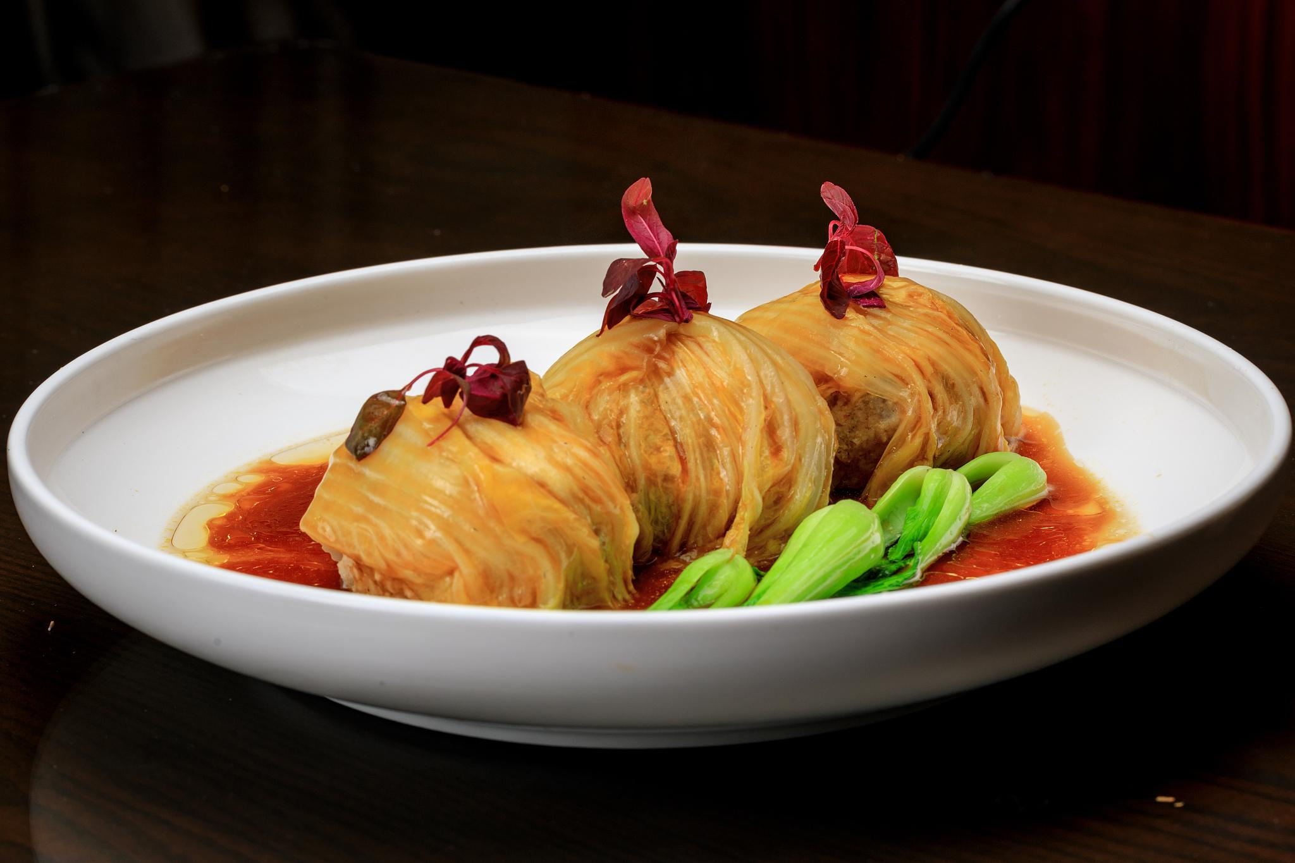
闽清三宝
糟菜
以闽清特产鲜芥菜为原料，经传统工艺腌制而成，味道香醇，酸甜可口，是佐餐佳品。
坂东池园烤豆腐
选用优质黄豆，经传统工艺加工而成，外皮金黄酥脆，内里鲜嫩多汁，香气四溢。
茶口粉干
以优质大米为原料，采用传统工艺精制而成，色泽洁白，口感爽滑，耐煮不糊，是福州地区著名的特产。

Slide 15
丰富的水产资源
梅溪河鲜
梅溪河贯穿闽清县境，为当地带来了丰富的水产资源，包括鲫鱼、鲤鱼、草鱼等，新鲜美味，深受食客喜爱。
闽清鱼丸
选用当地优质淡水鱼为原料，经过精细加工制作而成，口感鲜美，是闽清县的代表性美食之一。
闽清螺蛳
螺蛳是闽清县的特色小吃之一，选用当地优质的螺蛳为原料，经过独特烹饪工艺，味道鲜美，营养丰富。

Slide 16
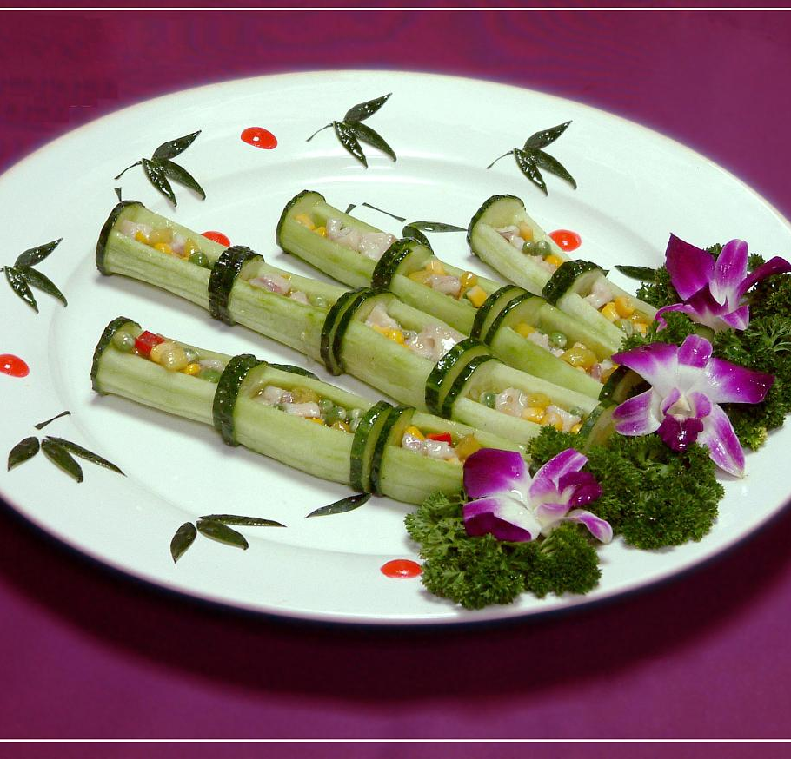
传统名菜与小吃
闽清糟菜
以闽清特产的鲜芥菜为原料，经传统工艺腌制而成，味道香醇，具有独特的风味。
闽清粉干
选用优质大米为原料，经过多道工序精心制作而成，口感爽滑，是当地人的主食之一。
闽清茶油
以闽清山区特有的油茶籽为原料，经过压榨、精炼等工艺制成，具有独特的香气和营养价值。

Slide 17
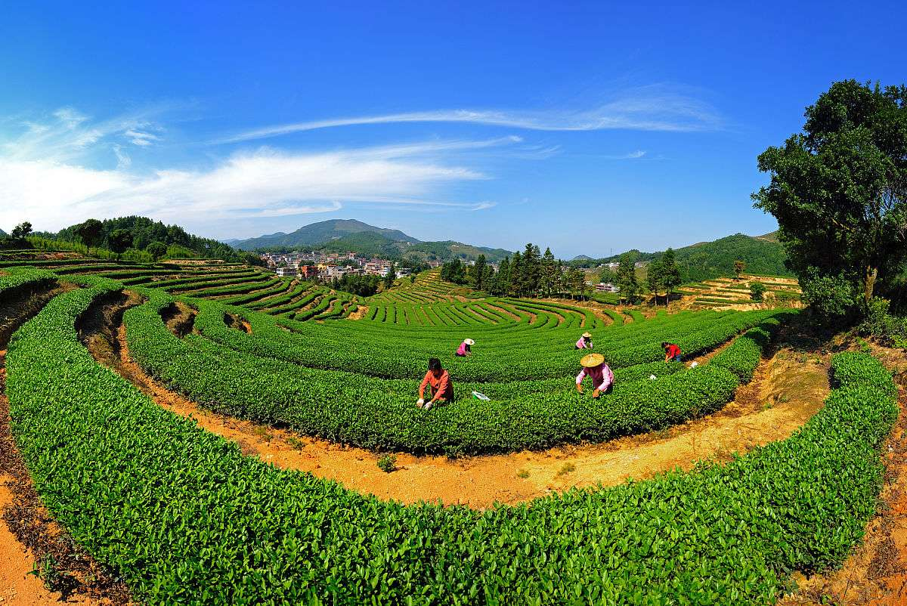
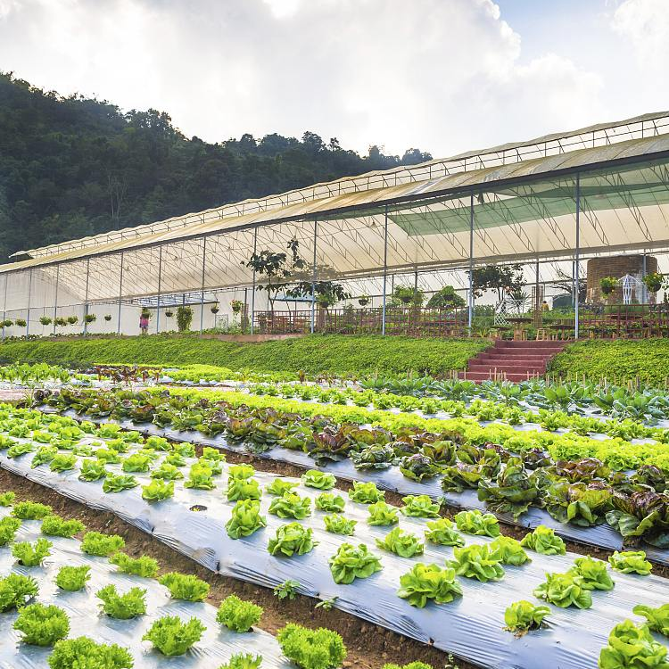
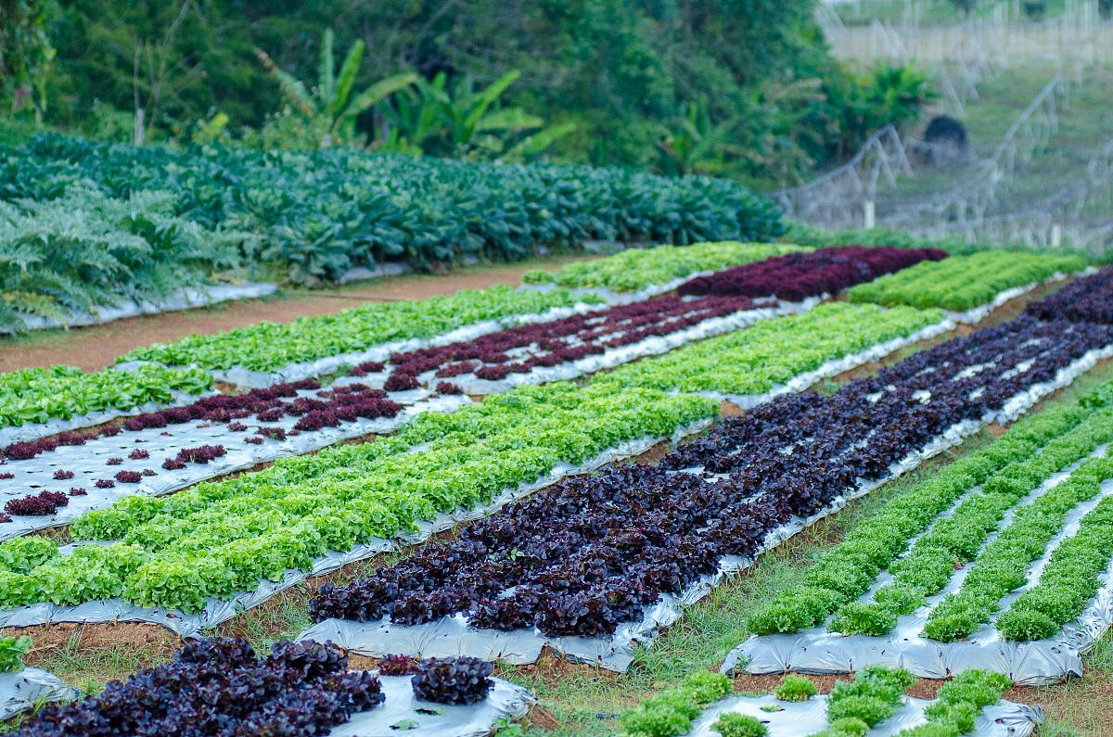
现代农业产品介绍
闽清茶
特色水果
有机蔬菜
闽清县是福建省重要的茶叶产区之一，以生产龙井、碧螺春等绿茶为主，茶叶品质优良，深受消费者喜爱。
闽清县盛产柑橘、柿子、龙眼等特色水果，口感鲜美，营养丰富，是当地著名的农业产品之一。
近年来，闽清县积极发展有机蔬菜种植，以生产绿色、健康、安全的蔬菜为目标，为市场提供了大量优质有机蔬菜。

Slide 18
04
闽清县文化活动与民俗风情

Slide 19
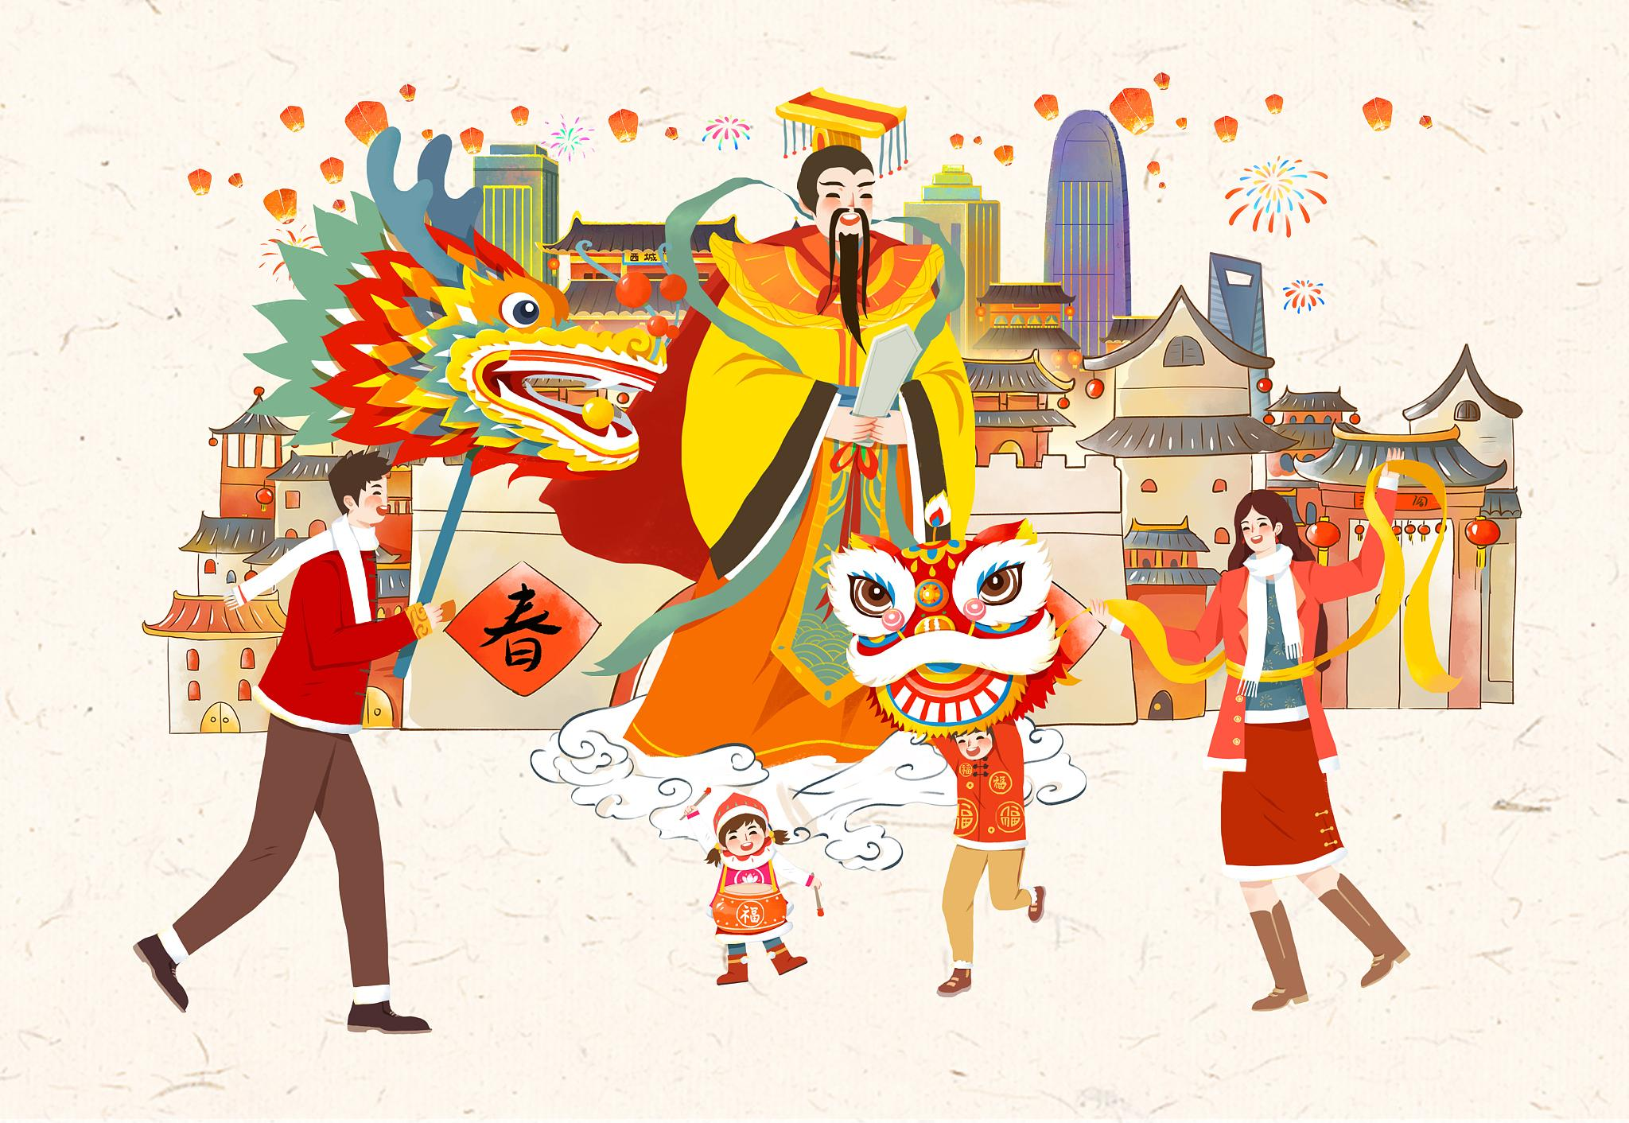
传统节日与庆典活动
春节庙会
闽清春节期间会举办盛大的庙会，包括舞龙舞狮、戏曲表演、传统小吃展示等活动，庆祝新年的到来。
中秋赏月晚会
中秋节期间，闽清会组织赏月晚会，人们一边品尝月饼和茶点，一边欣赏月亮和文艺表演，共度佳节。
端午龙舟赛
端午节时，闽清会举行激烈的龙舟比赛，吸引众多游客和当地居民前来观赛，感受浓厚的节日氛围。

Slide 20
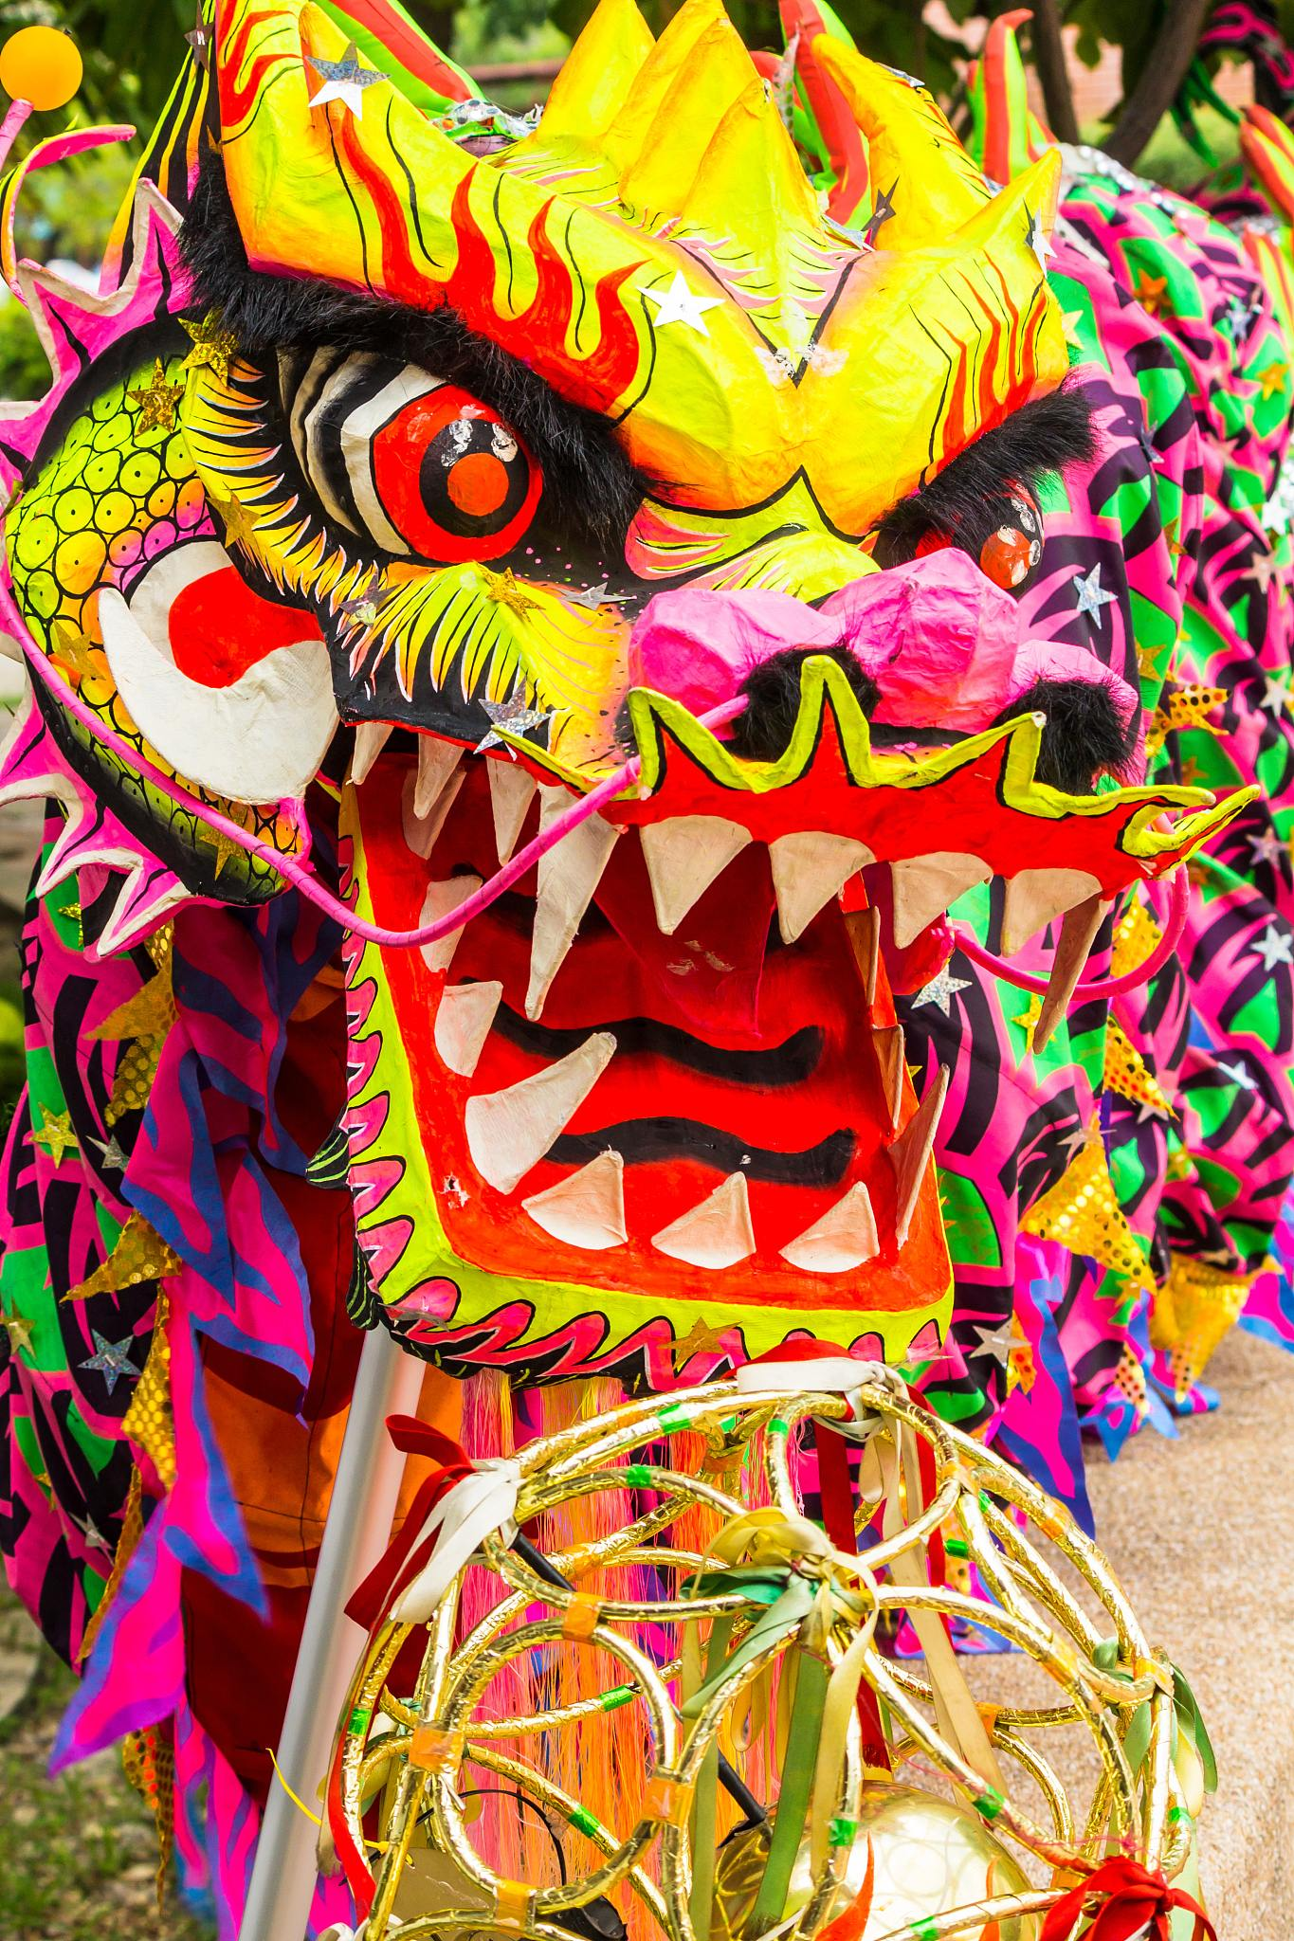
民间艺术表演形式
戏曲表演
闽清有着丰富的戏曲文化传统，如闽剧、高甲戏等，这些戏曲表演形式深受当地群众喜爱。
舞龙舞狮
闽清民间常有舞龙舞狮表演，以庆祝节日、喜庆场合或重大活动，展现着浓厚的民间艺术氛围。
传统歌舞
当地民间歌舞也是闽清文化活动的重要组成部分，如踩高跷、打钱棍等，具有浓厚的地域特色和民俗风情。

Slide 21
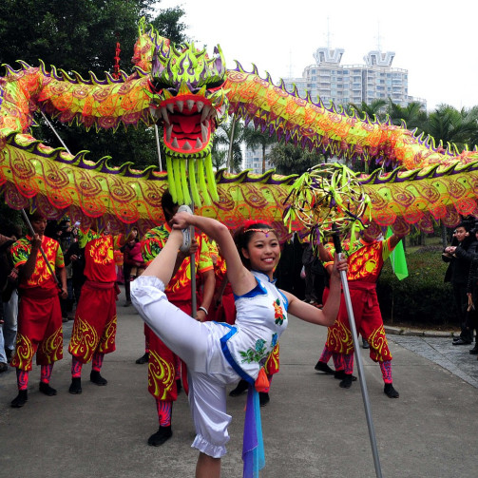
民俗游戏与娱乐活动
舞龙舞狮
闽清县的民间传统游戏，表达着驱邪避害、祈求祥瑞的美好愿望，常见于节日庆典。
猜灯谜
一种具有知识性和趣味性的民俗游戏，多在元宵节等传统节日举行，有助于增进人们对传统文化的了解。
闽清十番音乐
作为地方传统音乐，闽清十番音乐具有独特韵味，常用于民间婚丧嫁娶及节庆活动，是当地民众重要的娱乐方式。

Slide 22
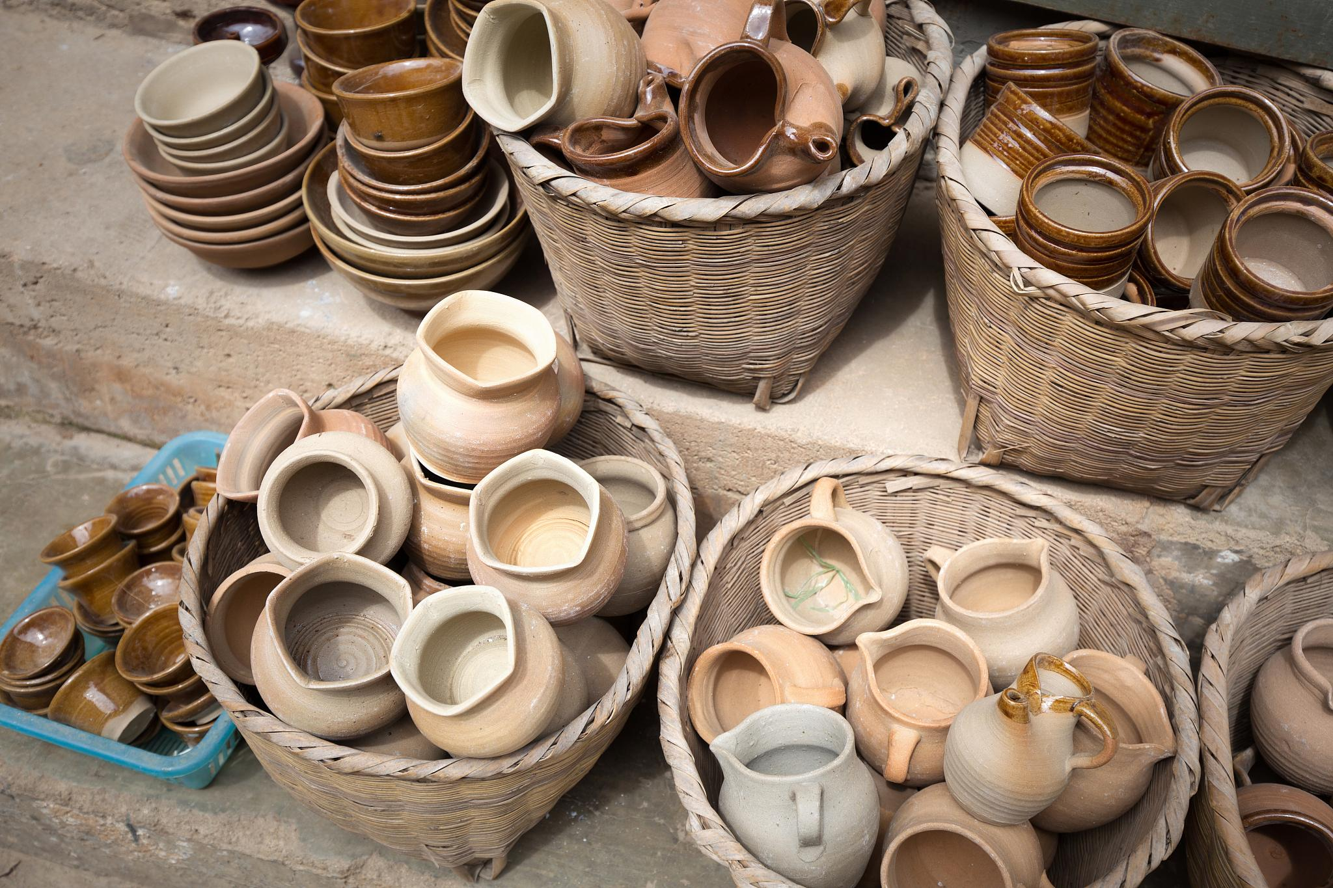
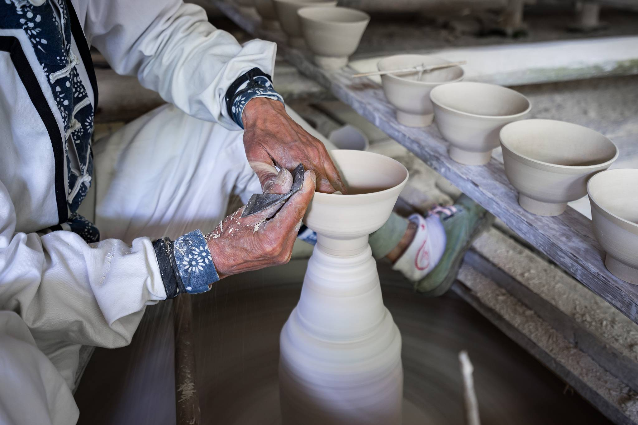
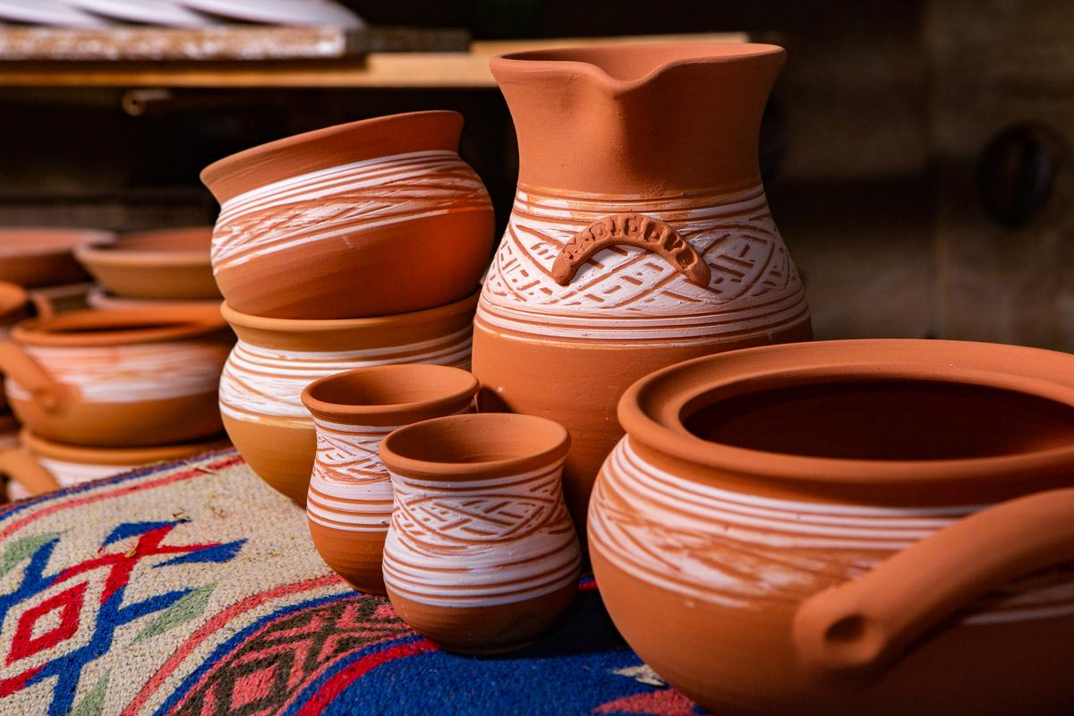
民间手工艺展示
陶艺制作
剪纸艺术
竹编工艺
闽清县有着悠久的陶艺传统，民间手工艺人擅长制作各种陶瓷器皿，其独特的造型和精湛的工艺深受游客喜爱。
剪纸是闽清县的一项传统民间艺术，手工艺人们运用剪刀和纸张，创造出各种精美的图案，展现了极高的审美和艺术价值。
闽清县的竹编工艺也非常有名，手工艺人们利用竹子编织成各种实用的器具和装饰品，体现了民间手工艺的独特魅力。

Slide 23

感谢您的观看
THANKS

